Slide 1
Nyelvtörténeti szövegek elemzése
2. hét: KT és KTSz, GyS

Slide 2
Nyelvemlék-vadászat: mit hol őriznek?
Budapesten: https://www.google.com/maps/d/u/0/viewer?hl=hu&ie=UTF8&msa=0&ll=47.499662999999984%2C19.042525&spn=0.021774%2C0.038581&z=15&mid=1NuxGL3elDrkF_zt54DIFsu-hnXo
OSzK: http://nyelvemlekek.oszk.hu/tud/az_orszagos_szechenyi_koenyvtarban_orzoett_nyelvemlekek_listaja
MTA Könyvtára: http://nyelvemlekek.oszk.hu/tud/az_mta_koenyvtar_kezirattaraban_orzoett_nyelvemlekek
ELTE Egyetemi Könyvtár:
http://nyelvemlekek.oszk.hu/tud/az_elte_ek_kezirattaraban_orzoett_magyar_nyelvemlekkodexek_listaja
Kárpát-medencében: https://www.google.com/maps/d/u/0/viewer?hl=hu&ie=UTF8&msa=0&ll=46.739861000000005%2C21.247558999999992&spn=11.309328%2C19.753418&z=6&mid=1x2ERNOQFeRvIz6tAr8ggJu-7xQA
Európában, a Kárpát-medencén kívül: https://www.google.com/maps/d/u/0/viewer?hl=hu&ie=UTF8&msa=0&ll=48.04871%2C15.688476999999994&spn=22.084743%2C39.506836&z=5&mid=1wO8hAzOpA6HXSKnTdfk4Duie4Z8

Slide 3
Hol van a HB, ÓMS, KTSz, GyS?
HB: OSzK (Pray Kódex)
ÓMS: OSzK (Leuveni Kódex)
KTSz: Biblioteka Universyteta, Toruń (Lengyelország), a szalagok lappanganak, fotómásolatuk az MTA Könyvtárának Kézirattárában van
GyS: Batthyaneum, Gyulafehérvár (Alba Iulia, Románia)

Slide 4
Königsbergi Töredék (KT) és Szalagjai (KTSz)
Hallgassuk meg a KT-t! http://nyelvemlekek.oszk.hu/ism/multimedia_nyelvemlekeinkrol
Az „anyakódex” (őrzőkódex): 13. századi pergamenkódex, kolligátum, a kötet szennylapja (=szennycímoldal) (KT) és a könyvgerinc bordáira ragasztva (KTSz),
A II. vh. óta a szalagok lappanganak, megsemmisülhettek, a töredék megvan, az őrzőkódex is elveszett.
Azonos kéz írta – van, aki vitatja, eltér a helyesírás a Szalagokon belül, időben is különbözőnak látszanak (Holler)
Datálási nehézségek: helyesírás és nyelvállapot archaikusabb:
konszenzus: 12. sz. vége – 13. sz. eleje (kb. a HB kora),
később paleográfiai érvek miatt 14. sz. közepe (ÓMS utáni évtizedek)
Kniezsa István helyesírás-történeti érvek: 12. sz. legvége (HB kora) – ezt átveszi B. Lőrinczy is a monográfiájában; Benkő: 13. sz. legeleje
A nyelvészek Benkőt fogadják el (bár van vita azóta is), az irodalomtörténészek a lejegyzés idejére teszik.

Slide 5
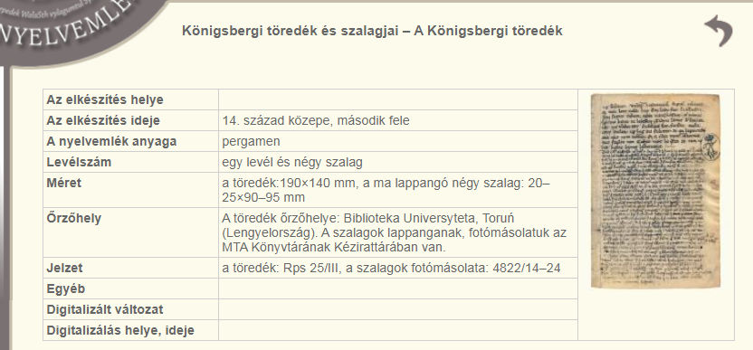
KT(Sz)

Slide 6
KT és KTSz
Műfaj: dramatizált prédikáció vagy traktátus; szekvencia, meditáció, monologikus és dialogikus narratíva Máriáról (van, aki versnek tartja, pl. Zolnai)
Jean de La Rochelle (Johannes de Rupella, 13. sz.) ferences prédikátor szentbeszédéből készült magyar nyelvű kivonat.

Slide 7
Tartalma (l. nyelvemlekek.oszk.hu)
Az elbeszélés időrendben halad:
a Szalagok előlapján Gábriel angyal kiválasztásáról hallunk, akit Isten Názáretbe küld,
s ezután – a Szalagok előlapjának töredékes alsó részén – találjuk az Angyali Üdvözlet leírását.
A történet a Szalagok hátoldalán – Szilády Áron rekonstrukciója szerint – Rómában folytatódik tovább, ahol egy jósnő beszél Isten, a keraluc kerálának szent, arany oltáráról, azaz Máriáról, aki egy látomásban (látotuban) mint gyermekét ölében tartó szűz jelent meg neki.
Ezután a – Szalagok hátoldalának töredékein – valaki felkeresi a jászlat, s bepólyálva ott látja a kisdedet, amin „az ürdügök szörnyűlének”.
Ezután következik a Töredék híres leírása, mely szerint valakik úgy szólánok, hogy még soha (világnok kezdetüitül fugva) olyan nem történt, hogy szűz gyermeket szüljön, s mégis szűz maradjon, s ezzel a szöveg véget is ér.

Slide 8
Dömötör, Benkő
KT. betűhű lejegyzés (olvasat, átirat): Dömötör
KT. olvasat (= korabeli kiejtés): Dömötör
KT. értelmezés: Dömötör
KTSz. betűhű lejegyzése: Benkő
KT és KTSz. olvasat (korabeli kiejtés): Benkő
KT és KTSz. értelmezés: Benkő

Slide 9
Kik szólának? És miről?
szüzességnek tükre – mit jelent ez pontosan?
tükör
TESz. III. 1010.
J. 1350 k. jelkép, mintakép, példakép, vsz. ótörök eredetű, belső hasonlóság
szeplő (nem) illeti
TESz. III. 729. KT. ’becsületen, tisztességen esett folt’ (egyebek: színes petty a bőrön, ránc, kosz, rüh, szemölcs, himlőhely)
Vsz. ótörök eredetű, átvitt értelmű használat
A legkorábbi datált jelentés nem mindig a történetileg is elsődleges jelentés, ez igaz a tükörre, szeplőre is!
csodálatos – jelentésváltozásai
Természetfeletti erő előidézte, rendkívüli
Negatív jelentésben: csoda ’kísértet, szörny’
TESz. I. 547. szláv er.

Slide 10
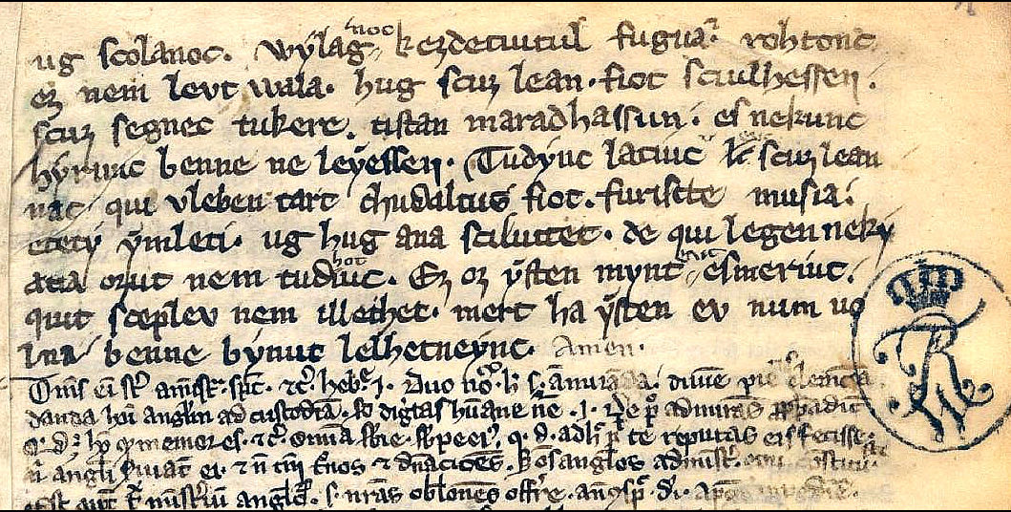
KT-hibák: keressünk!
Keressünk ilyeneket!

Slide 11
KT-hibák (A. Molnár)
Tudýuc latiuc (fölé írva kis betűvel: evt) ſcuʒ lean / nac
a ſcuʒ szó előtt egy megkezdett le szótag van áthúzva, mert a leannac-ot kezdte el leírni
leýeſſen – lehessen? Mások itt hiátustöltő j-t látnak
Ok: a ható képzőt (keressünk ilyeneket!) mindenhol jól írta le, csak itt nem
Ok2: van a h-nak y-ra hasonlító paleográfiai változata
Miért számíthat az, hogy valamit íráshibának vélünk vagy nem tartjuk annak? Ha nem annak tartjuk, akkor miként értelmezhetjük?
Fontos: MÁSOLÁS zajlott, nem mindent érthetett az eredetiből a lejegyző

Slide 12
KTSz-hibák még (Benkő)
minleſſed - miuleſſed helyett,
muýun- munýn helyett,
latecuot - latotuot helyett,
fiʒeni - fiʒetni helyett

Slide 13
Archaizmusok (A. Molnár alapján)
Testes ragok illeszkedése
-ban/-ben
HB.-ben még nem illeszkedik: miloſtben, paradiſumben, iovben; halalnec (kétszer), muga nec, foianec, nemenec stb.

Slide 14
-ban/-ben
Mi a helyzet a KT(Sz)-ben?
KT. vleben ’ölében’
az illeszkedés szempontjából nem értékelhető,
KTSz II/2.: latotuben (igaz, veláris hangrendű szóra ez az egy példa van), Benkőnél ’látomásban’
myben,
uleben

Slide 15
-nak/-nek
HB: nem illeszkedik (halalnec, muganec)
KT.-ben és a KTSz.-ban: már illeszkedik, különírt forma nincs:
KT.: ſcuʒ ſegnec, lean / nac (a lean a sorvégen áll);
KTSz.: ur iſtennec, angol[u]cnoc, leannoc, keralucnoc (kétszer); stb.

Slide 16
-val/-vel
HB.: ʒumtuchel, halaláál, ſʒumtuchel, kegilmehel;
KTSz.: [mi]loſtual;
ÓMS.: ſyrolmol, buol (kétszer), kunuel, kynaal, fyaal;
GyS.: ʒaiaual, ſcemehel
Hasonulással létrejött alakok csak az ÓMS.-ban vannak:
ſcegegkel, ualallal, halallal, ?ſyrolmol;
A –val/-vel problematika: önálló szóból vagy primér ragból hiátustöltővel?

Slide 17
-ba/-be; -ból/-ből
A -be (~ -ba) és a -ből (~ -ból) ragok előzményei.
inkább még névutók az Árpád-korban
hosszabb és nem illeszkedő palatális hangrendű alakok,
HB.: vilagbele, nugulmabeli, uruʒagbele, timnucebelevl;
KT. (nincs adat);
KTSz.: mvnybe[le], puſtobe[l]e, mogʒotbele[vl], agbe[le]vl;
ÓMS.: egembelu, buabeleul;
GyS. (nincs adat);
JókK. 56: aſſyſba, 80: ablakba, 71: bewnbe; 131: etekbelewl, 17: erdevbewl, 80: ablakbalol, 88: aſſyʒbalol, 152: halalbol

Slide 18
-ság/-ség
mindegyik nyelvemlékünkben illeszkedik,
a KT. és a KTSz. kivételével mindig egybe van írva a tőszóval:
HB.: uimadſagucmia, uruʒagbele, birſagnop;
KT.: ſcuʒ ſegnec;
KTSz.: ſcobodſagut, cuetſegum (kétszer), cuetſegem, yſtenſe[g]nec, yſten ſeg, výmad ſagu[t], dýchev ſegut, Beʒʒug ſegut;
ÓMS.: ſcepſegud;
GyS.: keguſſege, vrukſege, egeſſege, beuſege, tanoſagaban, artotlonſaga;
JókK. 111: ymadſagban, 141: eleſegekben
önálló szóból keletkezett, a különírt alakok régebbi nyelvállapotot tükröznek ÁLTALÁBAN
DE a KT. és Sz. különírt adatait azonban annak tudatában kell értékelnünk, hogy e képző még később is előfordul különírva, ritkán nem illeszkedő formában is:
BesztSzj.: emberſig, kezel ſeg, aleth ſig ag ſig; SchlSzj.: nemzet ſeg, rakon sag; SermDom. II: alazatu segheyerth.

Slide 19
Egy kis benkőzés még…
KTSz. gukeritul… ſarmazal
Mit jelent a gyökér?
’nemzetség, leszármazási ág előzménye’
’test, mag’
KTSz. ed[e]nienet
kedvelt ómagyar egyházi kifejezés:
CornK. 379: tyztaſagnak tevkevre. Zvzeſſegnek edenye
VirgK. 135: iſtennek templomy, zentleleknek edeny
edény jelentése: ’a lélek tartálya, porhüvely, test, jelkép, megtestesítő’
Benkő szerint a szótáraink nem adják meg ezt a jelentését a szónak!!! Pedig állandósult jelentése volt!
Bibliai háttér, az egyházi latinból átsugárzott jelentés: drága edény, választott edény, tisztességre való edény, néha: utálatos edény, fertelmes edény, romlott edény
Vulgata: lat. vas ’edény, poggyász, felszerelés’ szó szerinti fordítása
Szilády: A KTSz-ben Máriára vonatkozhat, az istenség edénye lehetett az eredeti szerkezet

Slide 20
Gyulafehérvári Sorok/Glosszák (14. sz. első harmada/1310 k.)
Hallgassuk meg (az első négy sort)!
http://nyelvemlekek.oszk.hu/ism/multimedia_nyelvemlekeinkrol
ÓMS utáni 3. szövegemlékünk (a KTSz. datálásától függően)
Glossza = margóra írt széljegyzet, szavak, magyarázat (vö. glossarium ’szójegyzék’)
Gyulafehérvári kódex, f. 50r, 125r, 154r
15 sor, 50 szó
Ferences eredetű
Temetési szertartás része, 3 latin sermo margóján találhatóak a magyar nyelvű rímes sorok, PRÉDIKÁCIÓVÁZLATOK
Vsz. másolat

Slide 21
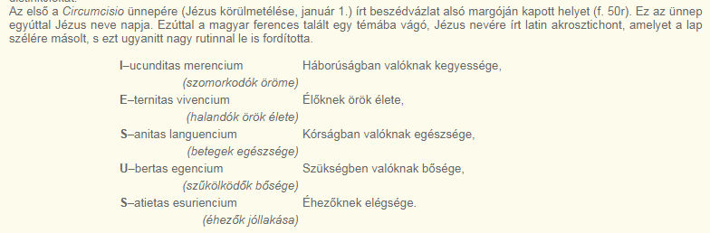
GyS 1: Jézus 5 tulajdonsága

Slide 22
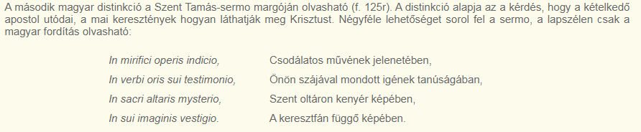
GyS 2: A hívők hogyan látják Jézust

Slide 23
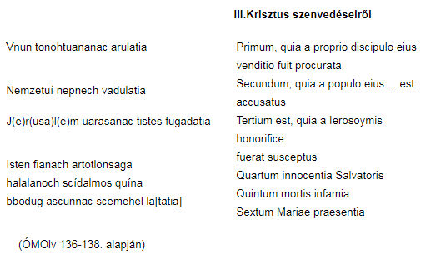
GyS3: Krisztus szenvedéseiről
az utolsó lap alján (f. 54r) olvasható, s egy passió-beszédhez kapcsolódik
Holler: ez a részlet a HBK nyelvállapotához közeli

Slide 24
A. Molnár a GyS-ről
-at, -et képző után (palatális hangrendű szóban) még ott van a véghangzó (ielenetuiben; nemzetui, vö. HB. intetvinec, kinzotviatwl, Königsbergi Töredék: kezdetuitul; de: GyS vadulatia stb.
Birtokos jelző -NEK és általában a locativus -BEN ragja már illeszkedik:
pl. walacnok, tonohtuananac, nepenech; tanosagaban, kepeben stb.;
de: Habrofagben

Slide 25
GyS
kegyesség, kegyes:
Benkő: ’megbékélése, jámborsága’
TESz. II. 423: kegyelem címszónál kegyes, kegyelmes ’jóindulatú, irgalmas, Istennek tetsző/kedves, istenfélő, jámbor, barátságos, kellemes’
kegy: ’kegyelem, könyörület, kedvesség’
boldog (asszony):
Benkő: ’felmagasztosult, üdvözült’
TESz. I. 331: ’szent, üdvözült, szerencsés, derűs, gazdag, terhes’
ÓMS. bovdug
(halálának) szidalmas (kínja):
Benkő: ’gyalázatos’

Slide 26
Irodalom (KT és KTSz)
Benkő Loránd 1980. Az Árpád-kor magyar nyelvű szövegemlékei. Budapest: Akadémiai Kiadó.
Holler László 2013. „Ki miatt ördögök szörnyülének és csodálkodván úgy szólának”. Kronológia és szövegrekonstrukció: a 120 éve felfedezett Königsbergi Szalagok alapkérdéseiről. Nyelvtudományi Közlemények 109: 267–336. http://www.nytud.hu/nyk/109/13-HollerL.pdf
B. Lőrinczi Éva 1953. A Königsbergi Töredék és Szalagjai mint nyelvi emlék. Budapest: Akadémiai Kiadó. – MONOGRÁFIA
A. Molnár Ferenc. A Königsbergi Töredék és Szalagjai (és más korai szövegemlékeink) datálásához. Magyar Nyelv 110 (3): 305–321. http://epa.oszk.hu/00000/00032/00063/pdf/EPA00032_magyar_nyelv_2014_03_305-321.pdf
Tóth Péter 2009. A Königsbergi Töredék és Szalagjai újabb vizsgálata. In: Madas Edit (szerk.): „Látjátok feleim…” – Magyar nyelvemlékek a kezdetektől a 16. század elejéig. Az Országos Széchényi Könyvtár kiállítása, 2009. október 29—2010. február 28. Budapest: OSzK. http://mnytud.arts.unideb.hu/tavoktatas/tothvaleria/oktatasi_anyagok/nyelvtorteneti_elemzesi_gyakorlat/2020_03_31_orai_anyagok/tothpeter_A_Konigsbergi_toredek_es_szalagjai.pdf

Slide 27
Irodalom (GyS)
Benkő Loránd 1980. Az Árpád-kor magyar nyelvű szövegemlékei. Budapest: Akadémiai Kiadó.
Holler László 2013. „Ki miatt ördögök szörnyülének és csodálkodván úgy szólának”. Kronológia és szövegrekonstrukció: a 120 éve felfedezett Königsbergi Szalagok alapkérdéseiről. Nyelvtudományi Közlemények 109: 267–336. http://www.nytud.hu/nyk/109/13-HollerL.pdf
Madas Edit 1993. A XIII–XIV. századi magyarországi ferences prédikáció forrásvidéke. A Gyulafehérvári Sorok kódexének sermóiról. Irodalomtörténeti Közlemények 97: 1–15.
A. MOLNÁR Ferenc 2003. A Gyulafehérvári Sorok vizsgálatához. Könyv és Könyvtár XXV: 97–104. Elérhető itt: https://dea.lib.unideb.hu/dea/bitstream/handle/2437/164075/KK_2003.pdf

